Slide 1

Spolupráce Olomouckého kraje při rozvoji optických a mobilních sítí
Michal Manhart BCO
Ing. Petr Heinisch Odbor strategického rozvoje Olomouckého kraje

Slide 2
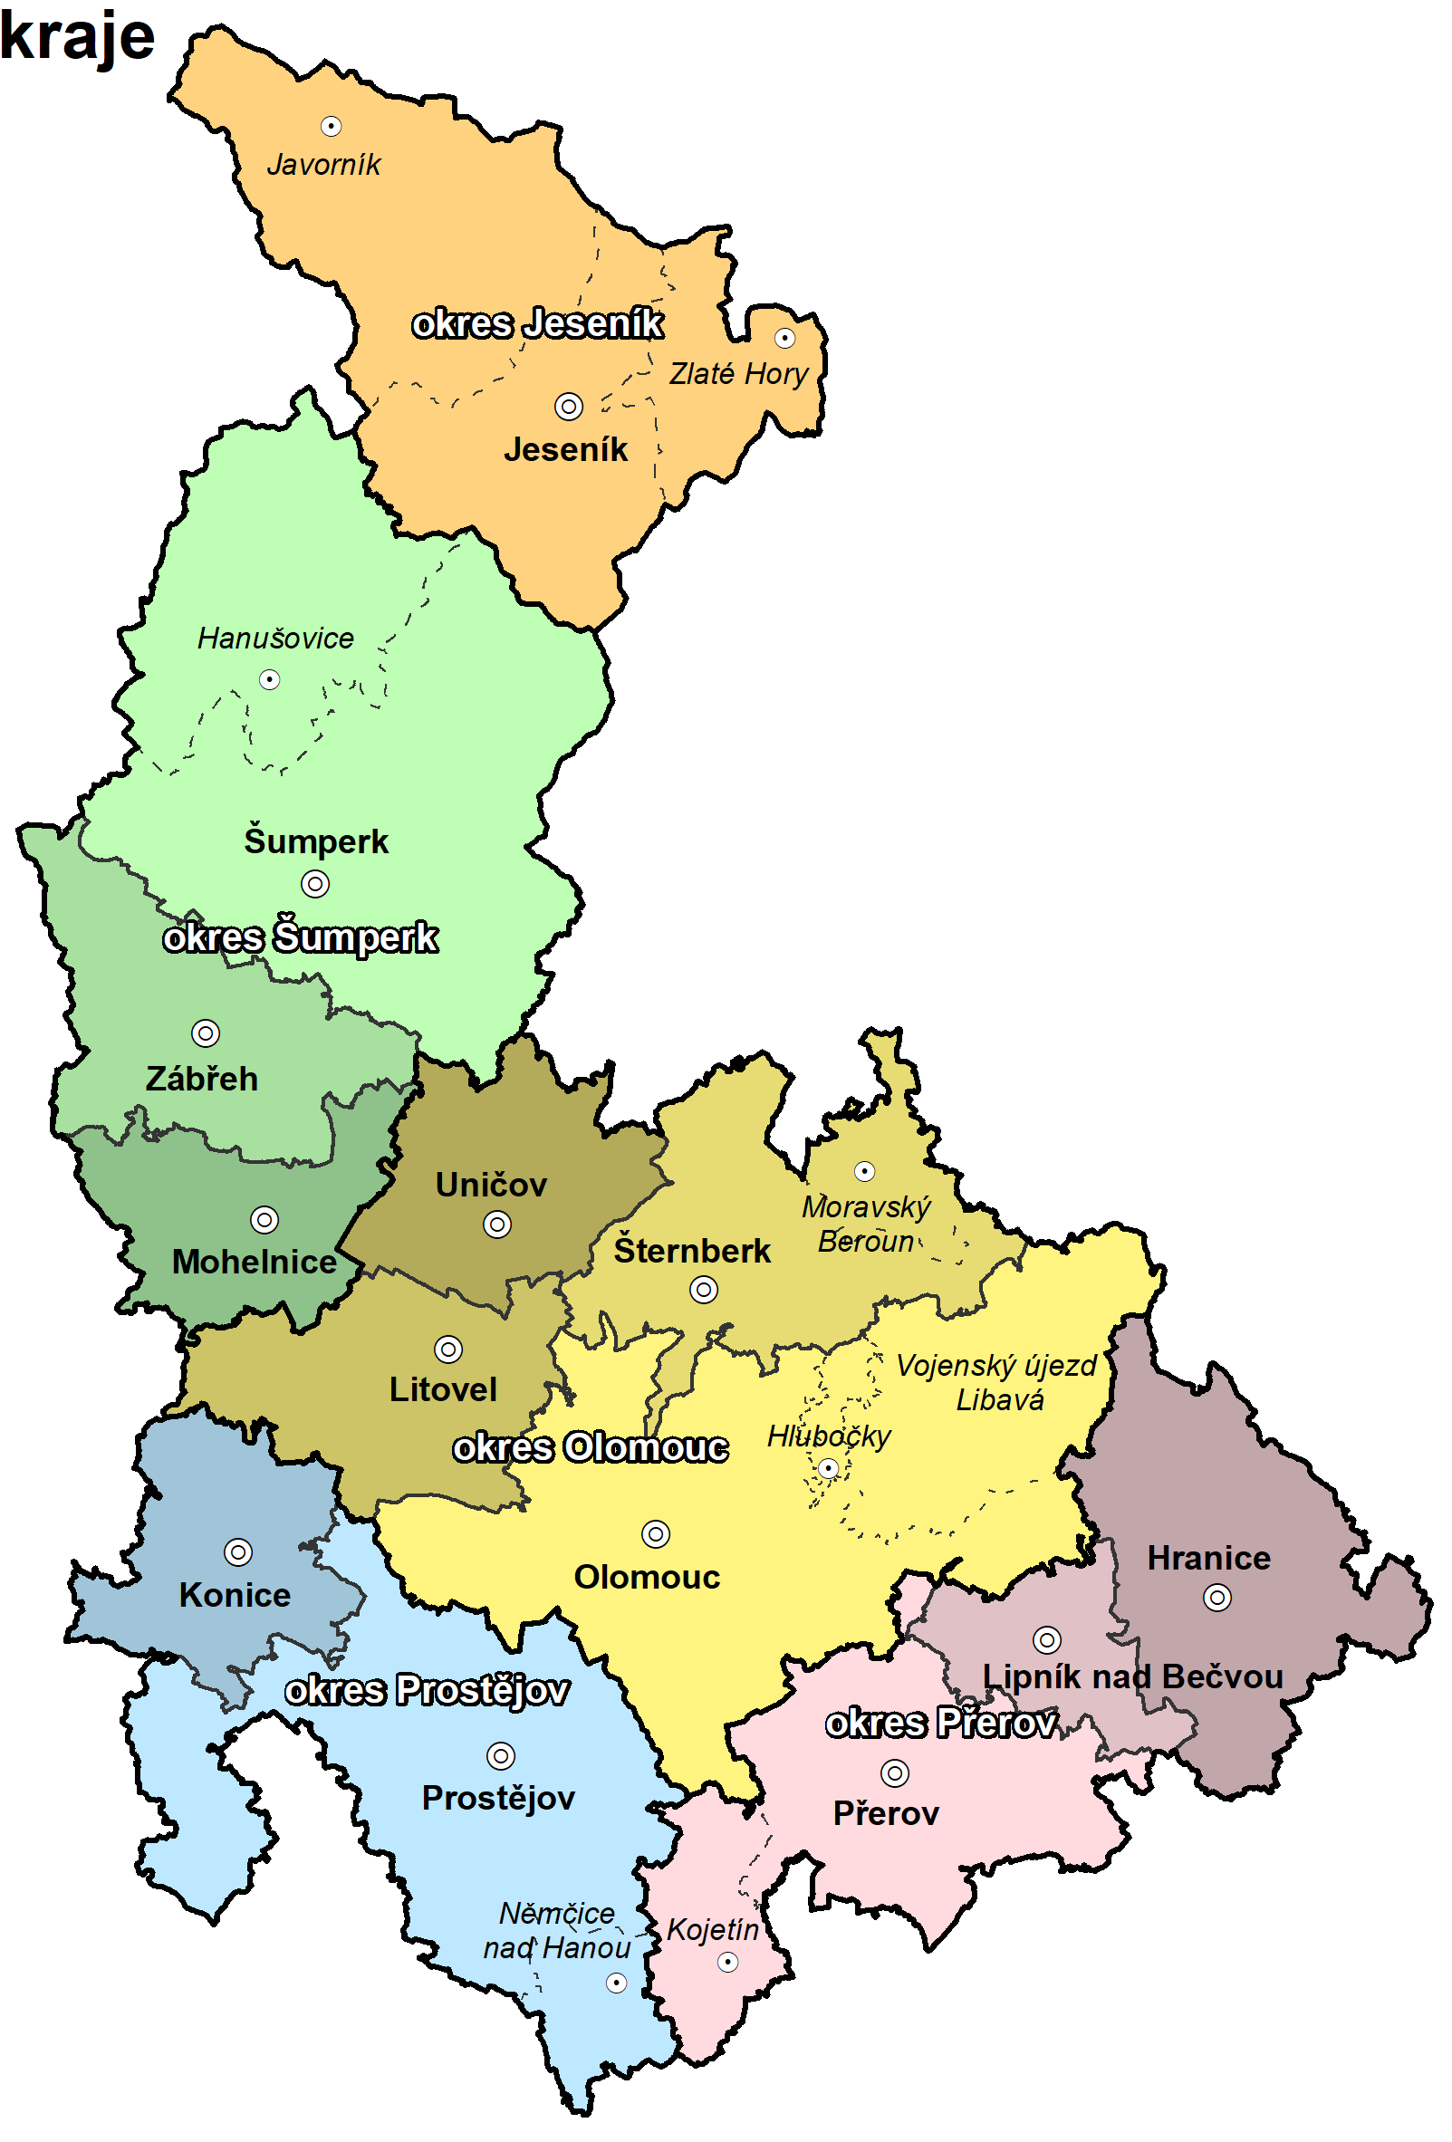

Problematika
Krajská samospráva dlouhodobě získává z území kraje podněty o nevyhovujícím stavu rozvoje optických a mobilních sítí a snaží se maximálně zapojit do realizace aktivit směřujících ke zlepšení stavu a rozvoje sítí.
Olomoucký kraj již uskutečnil řadu kroků a poskytoval veškerou požadovanou spolupráci vybraným institucím avšak ...
... vynaložené úsilí dosud nebylo odměněno uspokojivým rozvojem dostupnosti internetu ani mobilního signálu především v odlehlých oblastech našeho kraje, Jesenicka a Šumperska.
Potřeba upozornit na přetrvávající nevyhovující stav opět vyvstala v souvislosti s povodněmi, které v září 2024 v našem kraji způsobily rozsáhlé škody na sítích.

Slide 3
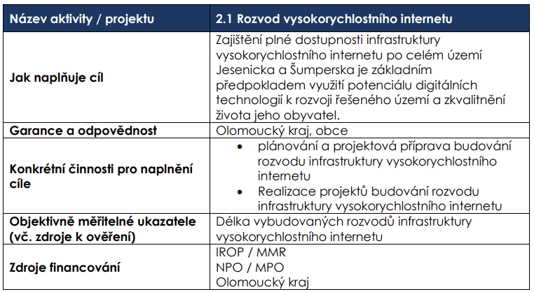

Cíl
Informovat trh o dlouhodobém zájmu o zlepšení stavu dostupnosti internetu a mobilního signálu v území.
Podpora je podložena akčním plánem Olomouckého kraje
„Vlajkový projekt RESTART Jesenicka a Šumperska“.
Olomoucký kraj má dlouhodobý zájem o zlepšení stavu dostupnosti internetu a mobilního signálu v území, a
za účelem dosažení tohoto zlepšení je připraven příslušným institucím poskytnout veškerou potřebnou součinnost.

Slide 4
Jak
Podpora při schvalování projektů
Podpora sdílené výstavby
Sdílení akcí při rekonstrukci lokalit
Otevřený přístup v podporovaných lokalitách
Požadavek na sdílení fyzické infrastruktury (principy GIA)
Spolupráce při realizaci mobilního pokrytí v bílých oblastech..

Slide 5
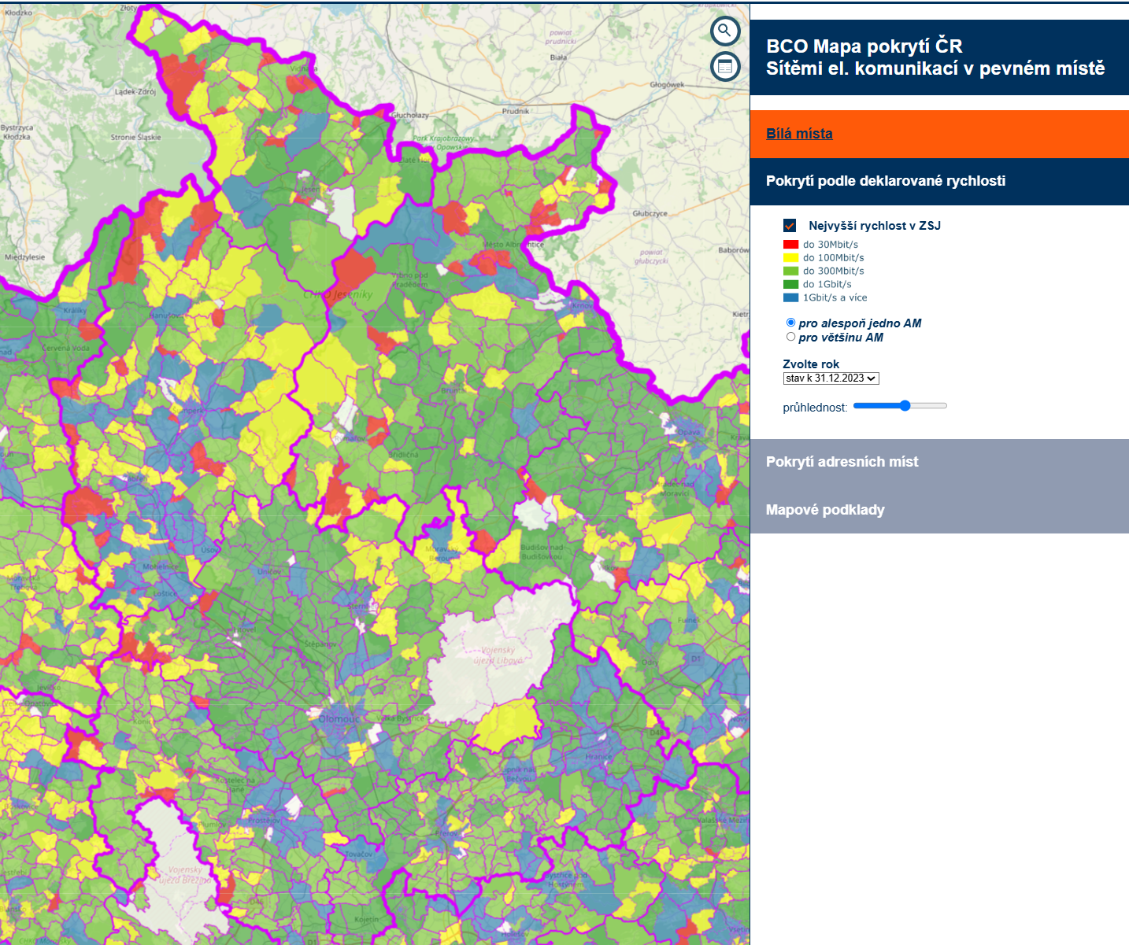
Situace 2023
Stav pokrytí pevnými sítěmi elektronických komunikací

Slide 6
Situace 2023
Stav pokrytí pevnými sítěmi elektronických komunikací

Slide 7
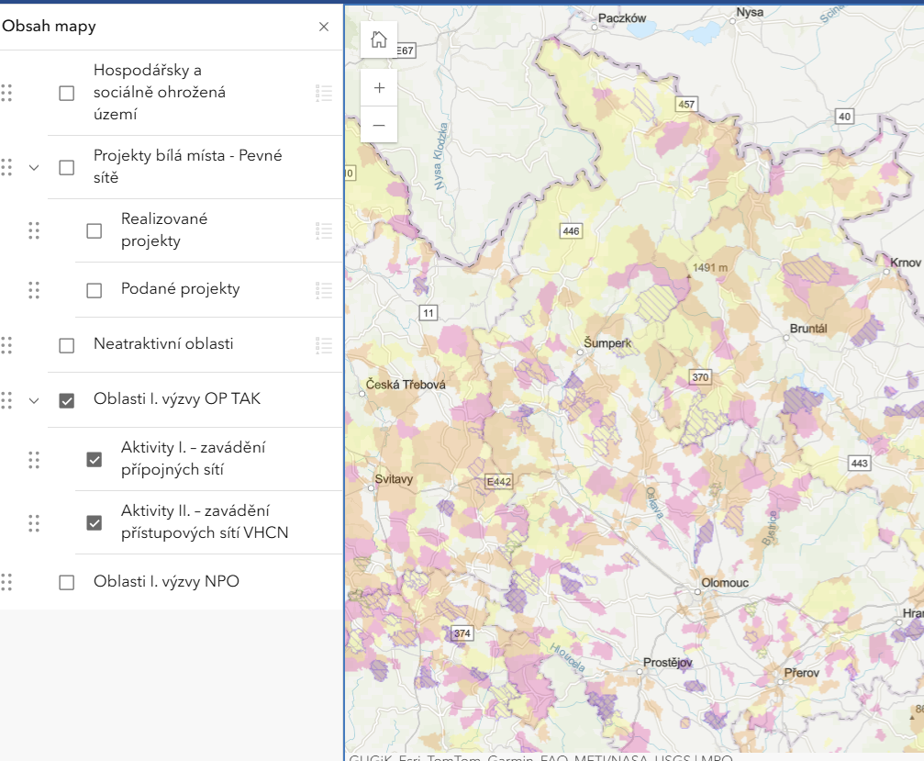


Pevná bílá místa
OP TAK

Slide 8


Pevná bílá místa
OP TAK

Slide 9
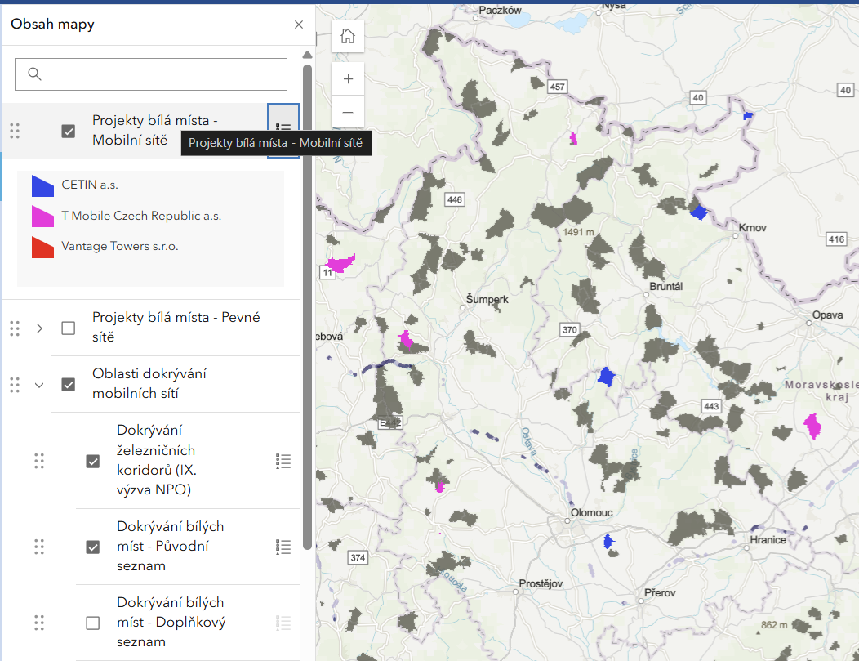

Mobilní bílá místa
Dotační i nedotační

Slide 10

Mobilní bílá místa
Dotační i nedotační

Slide 11
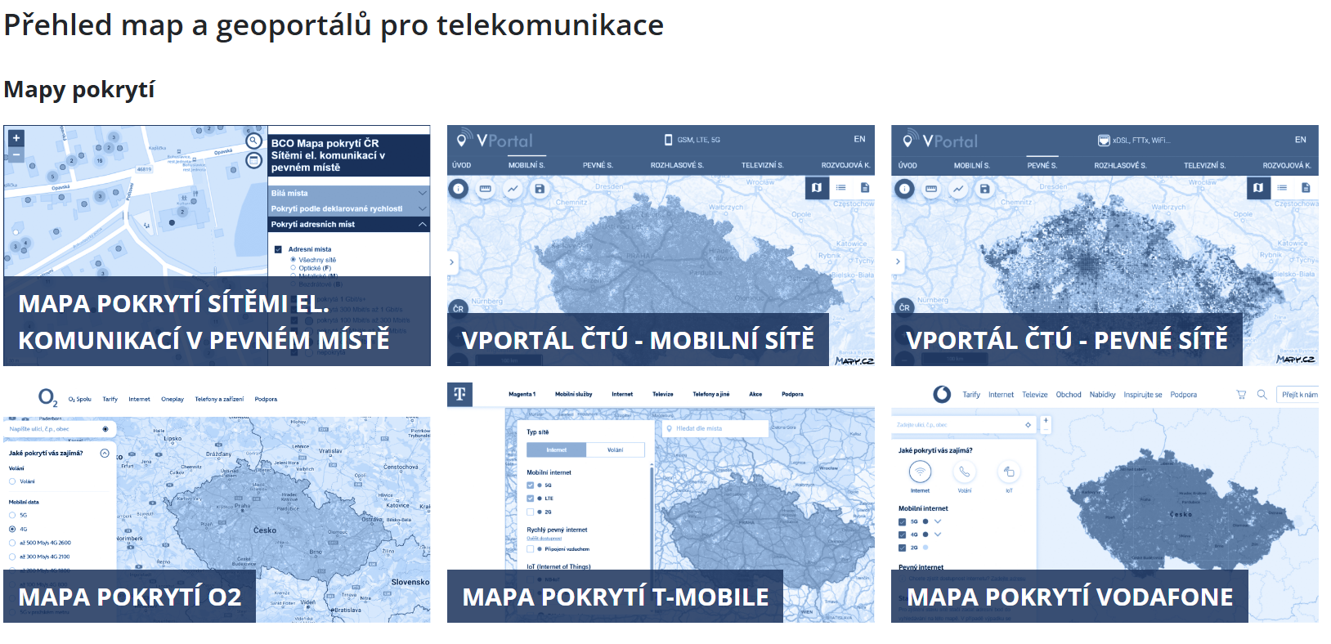
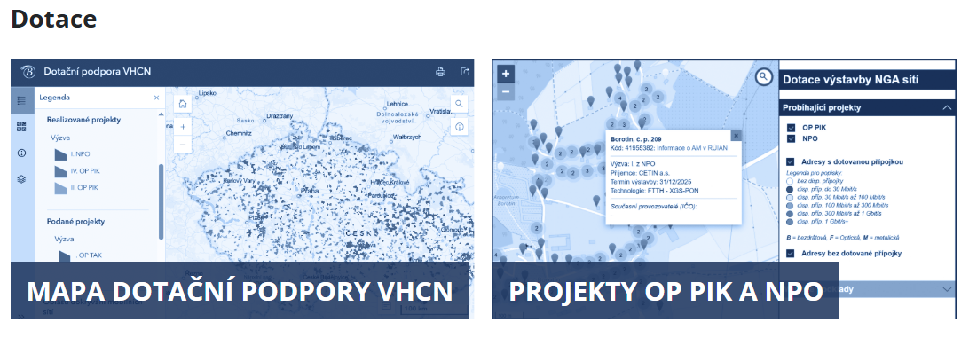
Mapy
vportal.ctu.gov.cz
https://www.bconetwork.cz/cz/mapove-podklady/311/#gsc.tab=0
https://apps.bconetwork.cz/MAPA/mapa_GSD2023.html

